Slide 1



Xin chào tất cả các con!

Slide 2


KHỞI ĐỘNG
Notes:
2

Slide 3
oi – ©y
Bài 100:
oi
©y

Slide 4
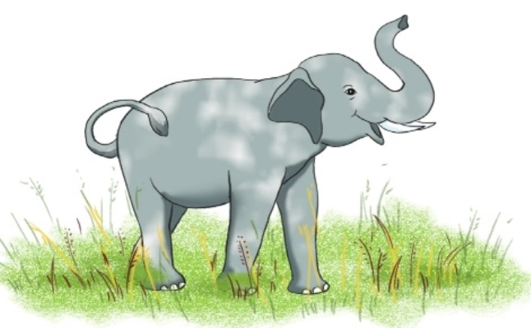
1. Làm quen
oi
o
i
voi
con voi
v
oi

Slide 5

1. Làm quen
©y
©
y
c©y dõa
c©y
c
­©y
Notes:
5

Slide 6
1. Làm quen
oi
ây
con voi
cây dừa

Slide 7
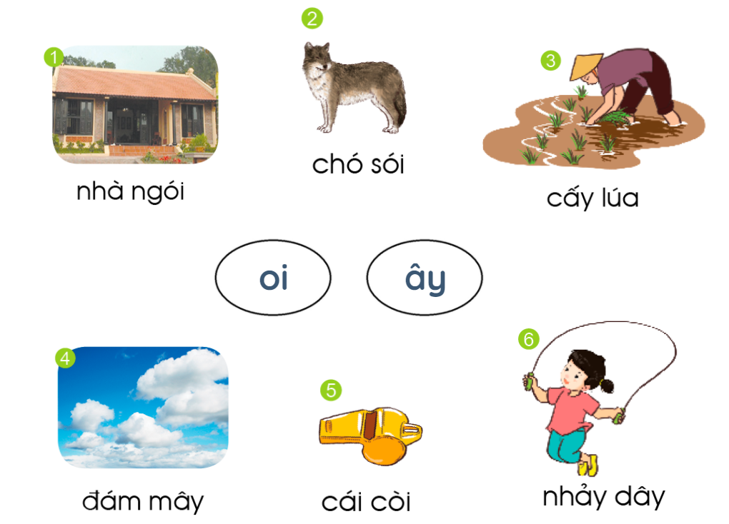

Slide 8
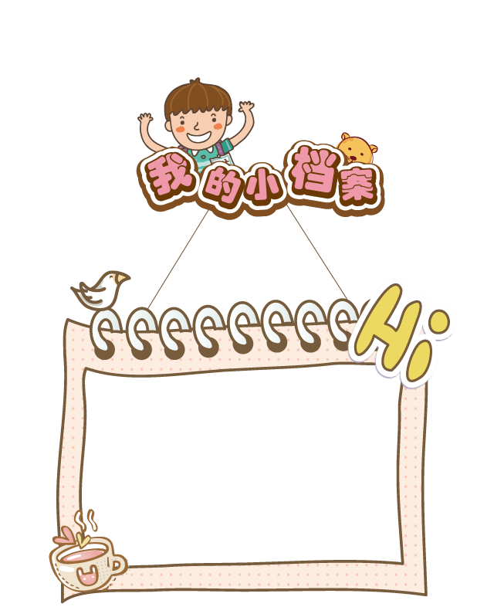

Tìm các tiếng có chứa vần oi?

Slide 9
Tìm các tiếng có chứa vần ©y ?

Slide 10
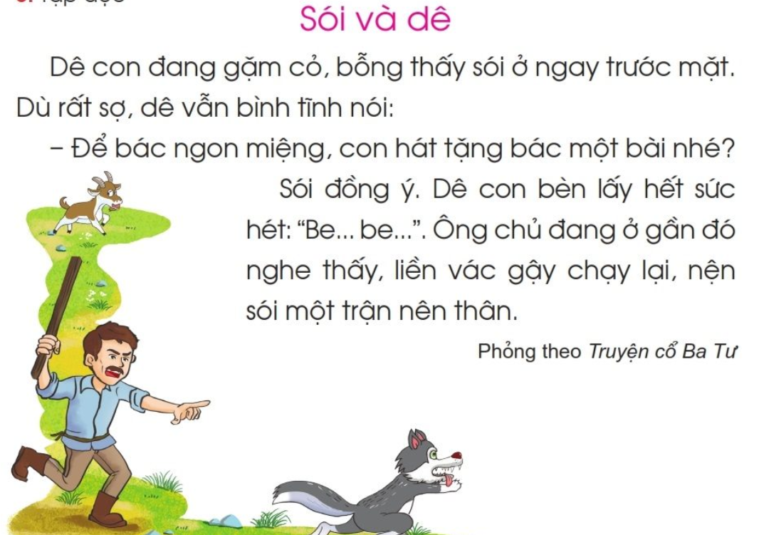

Slide 11

LuyÖn ®äc tõ khã
ngay trước mặt
bình tĩnh
ngon miệng
chạy lại
nện

Slide 12
1
2
3
4
5
6
7

Slide 13
Luyện đọc câu
Ông chủ đang ở gần đó nghe thấy, liền vác gậy chạy lại, nện sói một trận nên thân.

Slide 14
Đ1
Đ2

Slide 15


TÌM HIỂU BÀI

Slide 16
Khi thấy sói, dê đã làm gì?
Dê đã làm cách nào để ông chủ đến cứu dê?
Khi nghe tiếng của dê kêu, ông chủ đã làm gì?

Slide 17

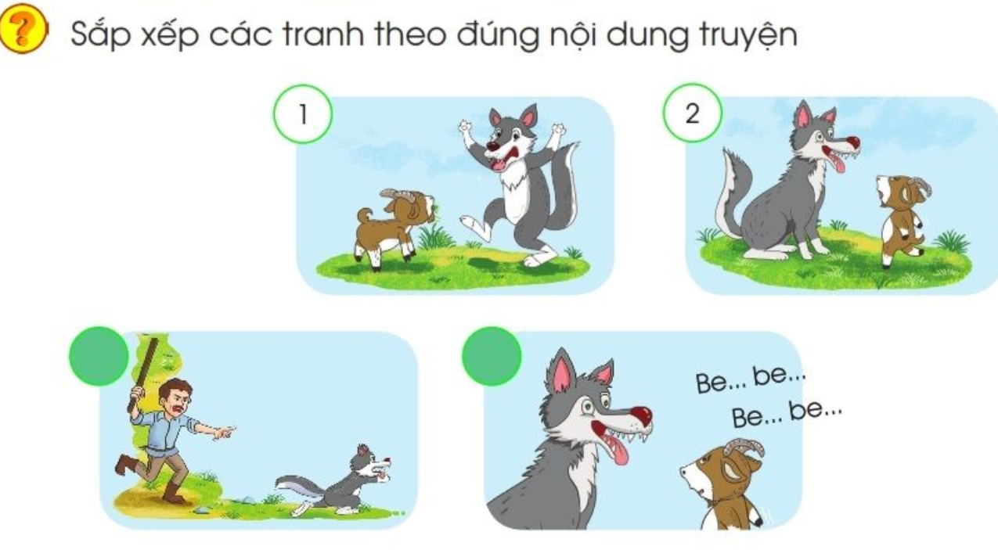
4
3

Slide 18

4. Tập viết

